Slide 1
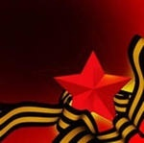
День Героев Отечества

Slide 2
9 декабря отмечается День Героев Отечества.
В этот день чествуют Героев Советского Союза,
Героев Российской Федерации,
кавалеров ордена Святого Георгия
и ордена Славы.

Slide 3
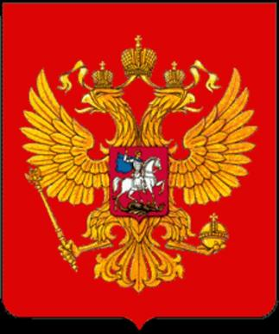
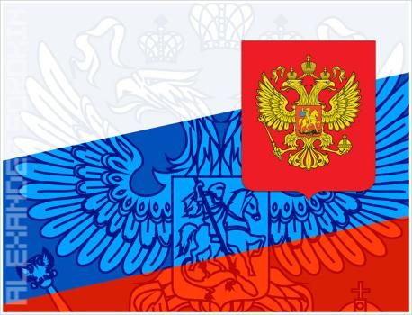
Изображение Святого Георгия на гербе России

Slide 4
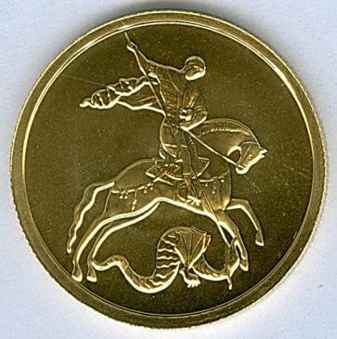
Изображение Георгия Победоносца на монетах

Slide 5
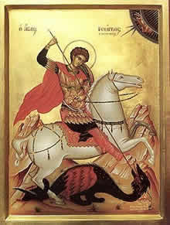
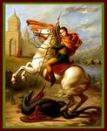
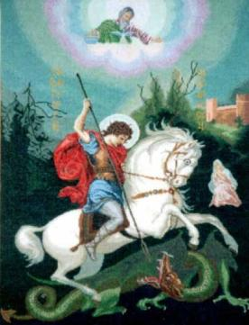
Изображения Георгия Победоносца

Slide 6
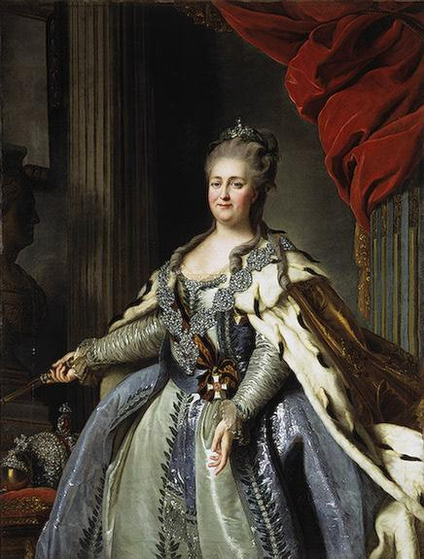
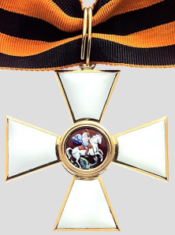
Екатерина II
удостоила себя
этой награды в честь
учреждения
ордена
Георгия Победоносца

Slide 7
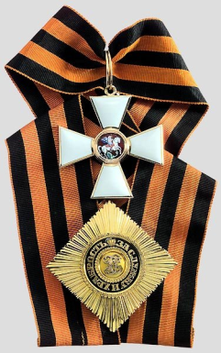
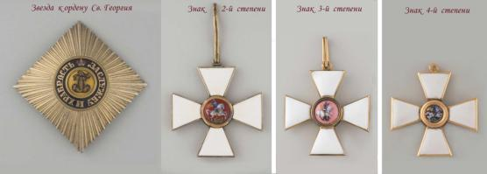
Полное название ордена – Императорский Военный орден
Святого Великомученика и Победоносца Георгия
Орден имел 4 степени отличия,
из которых первая была наивысшей

Slide 8
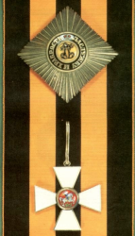
Полные кавалеры ордена, то есть имеющие
все четыре степени – это четверо
выдающихся русских полководцев:
князь, генерал-фельдмаршал
М. И. Голенищев-Кутузов-Смоленский;
князь, генерал-фельдмаршал
М. Б. Барклай-де-Толли;
граф, генерал-фельдмаршал
И. Ф. Паскевич-Эриванский князь Варшавский;
граф, генерал-фельдмаршал
И. И. Дибич-Забалканский.

Slide 9
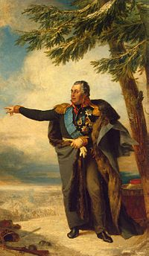
Михаил Илларионович
Голенищев-Кутузов
Первый полный кавалер ордена
Святого Георгия
Русский полководец,
генерал-фельдмаршал,
святейший князь,
герой Отечественной войны
1812 года.

Slide 10
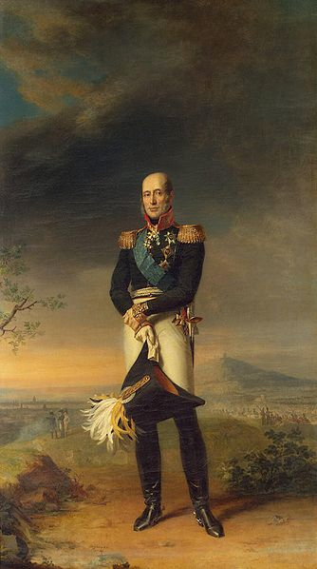
Михаил Богданович
Барклай-де-Толли
Полный кавалер ордена Святого Георгия
Выдающийся российский
полководец,
генерал-фельдмаршал,
военный министр,
князь,
герой Отечественной войны
1812 года.

Slide 11
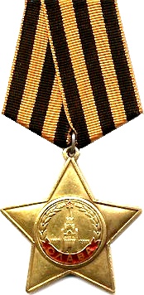
Орден Славы
Героизм советских людей в боях
с фашистами оказался массовым.
Появилась необходимость
установить новую награду.
Этот орден был утверждён 08.11.1943 года.
По статуту им награждали лиц рядового и сержантского состава Красной Армии
за личные подвиги на поле боя.

Slide 12
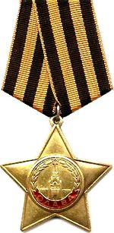
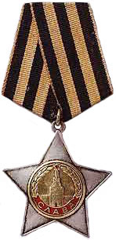
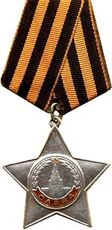
Орден Славы I степени
Орден Cлавы II степени
Орден Славы III степени
Знак ордена I степени изготавливался из золота.
Знаки II и III степени – из серебра.
Круг с изображением Кремля со Спасской башней –позолочены.

Slide 13
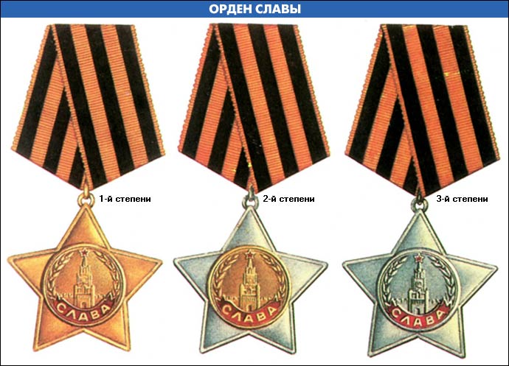
Полный кавалер ордена Славы
Первыми полными кавалерами этой награды стали
старший сержант К.Шевченко и ефрейтор М.Питенин

Slide 14
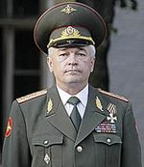
Сергей Афанасьевич Макаров -
первый георгиевский кавалер
Российской Федерации в 2008 году
С.А.Макаров командовал Северо-Кавказским военным округом .
Годы службы 1970 - 2010
Звание генерал-полковник
Сражения/войны Вторая чеченская война
Война в Южной Осетии

Slide 15
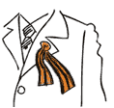
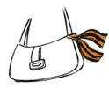
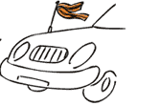
Георгиевская ленточка

Slide 16
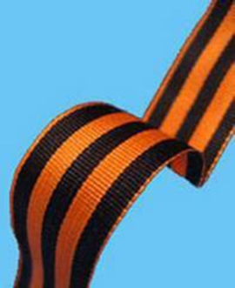
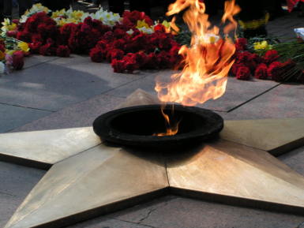
Есть высшее счастье на свете,
Любовь и надежду храня,
Оставить свой след на планете
Во имя грядущего дня.
Киримизе Жанне
В День Героев Отечества
мы отдаём дань благодарности,
уважение и памяти всем,
совершившим подвиги
во славу Родины.

Slide 17
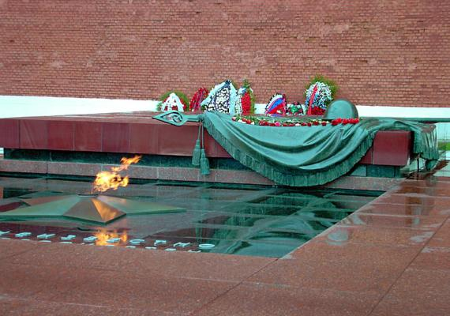
НЕЛЬЗЯ НАУЧИТЬСЯ ЛЮБИТЬ ЖИВЫХ,
ЕСЛИ НЕ УМЕЕШЬ ХРАНИТЬ ПАМЯТЬ О ПАВШИХ . . .

